Slide 1
Jugar, jugar salir a Educar: La importancia del Juego en la Educación Parvularia
Departamento de Calidad y Control Normativo
Unidad de Autorización Normativa de Jardines Infantiles
Punta Arenas, Marzo de 2015

Slide 2
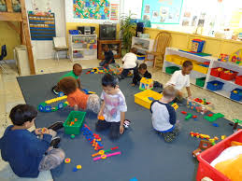
El juego es la actividad innata que realizan los niños y niñas para descubrir el mundo que les rodea, ya que, al ser sujetos exploradores, activos y ávidos de interactuar con su medio, es importante no sólo reflexionar sobre “qué enseñar”, sino el “cómo hacerlo”. Uno de los principios de las BCEP, es el juego, en donde se señala la importancia de valorar esta actividad como eje fundamental de la planificación de los aprendizajes esperados que éstas contienen.
LA IMPORTANCIA DEL JUEGO EN LA EDUCACION TEMPRANA

Slide 3
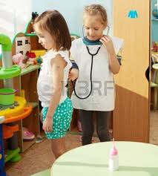
VALOR DEL JUEGO EN EL DESARROLLO INTEGRADO EN LOS NIÑOS Y NIÑAS
Al comprender que el juego constituye una actividad fundamental del niño y de la niña, debemos enfocarnos en:
Modo de expresión, una especie de lenguaje
Exteriorizar su personalidad de la forma más autentica
Lograr un desarrollo físico, psíquico y social
Aprender y comprender el mundo que lo rodea a través del juego de roles.
Placer espontáneo
Transformación de la fantasía a la realidad
Resolución de problemas complejos, que le servirá para hacer
frente a tareas desafiantes
Reconocer mejor sus emociones y aprender a controlarlas
Reduce el estrés infantil y los problemas de comportamiento .
Desarrollar sus habilidades motoras
Desarrollar y perfeccionar el lenguaje

Slide 4
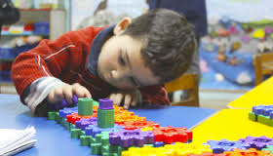
EL JUEGO Y LA EDUCACIÓN
Planificar en torno al juego no es tarea fácil, primero que todo hay que establecer el espacio que vamos a ofrecer para que esta actividad suceda, esta puede ser la sala de actividades, el patio de juegos o cualquier otro espacio disponible en el establecimiento.
Es fácil llenar un espacio con cocinas, disfraces, tazas, platos, o utensilios del hogar, en una primera instancia es un perfecto acercamiento, pues la casa es el contexto más cercano que tiene el niño y niña, por ende, es desde ahí donde comienza a atender el mundo que lo rodea.

Slide 5
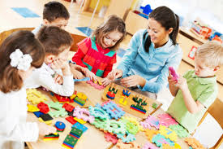
Sin embargo, es importante comprender que los materiales que proveemos para que este juego suceda, debe tener un componente esencial, tener un final abierto, esto significa que el niño pueda transformar el material según sus intereses y necesidades. Un claro ejemplo es que, en lugar de tener disfraces, simplemente tener telas de distintos colores y texturas para que los niños y niñas jueguen a “ser” lo que ellos necesiten y quieran ser. Una sala de actividades, o salón de juegos, podría parecer un caos total en lo global, pero al observar las situaciones en particular podremos observar una serie de aprendizajes enriquecidos que allí están ocurriendo.

Slide 6
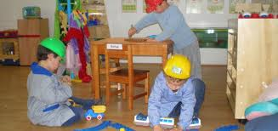
Dejar que los niños y niñas jueguen no cuesta mas que dejar un espacio en nuestra organización diaria, incorporarlo como un medio de aprendizaje y tener un convencimiento firme, de que, las experiencias educativas que se obtiene a través del juego son invaluables, para qué queremos tantas sillas y mesas, si es en las interacciones donde los niños aprenden y se adueñan del mundo que los rodea. En la educación parvularia, las salas de actividades deben ser un espacio donde las actividades como el juego y el trabajo en área jueguen un rol central. Para que al aprendizaje ocurra, solo se necesita tiempo, espacio y la imaginación que nuestros niños y niñas tienen.

Slide 7
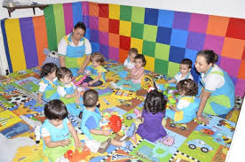
EL JUEGO: ES EL RECURSO EDUCATIVO POR EXCELENCIA Teniendo en cuenta todas las razones explicadas anteriormente, podemos declarar que el juego es el recurso educativo por excelencia para la infancia. El niño se siente profundamente motivado y atraído por el juego, cuestión que debemos aprovechar como educadoras para plantear nuestra enseñanza en el aula. A través del juego Los niños y niñas aprenden sin siquiera darse cuenta.

Slide 8
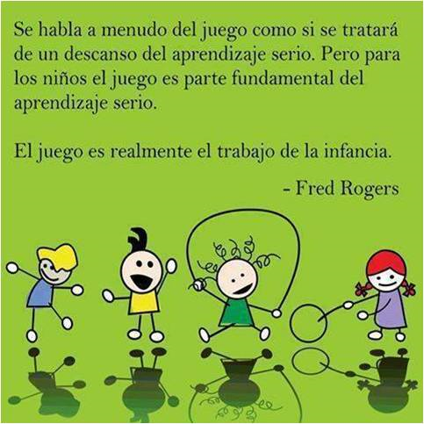

Slide 9
Muchas Gracias

